Slide 1
Πρέπει να είμαστε επιεικείς σε αυτούς που, αντί να εκμεταλλευτούν με ήσυχία όλες τις κύριες οδικές αρτηρίες, που έχουν ανακαλυφθεί και ποδοπατούνται, από τις προηγούμενες γενιές και τους ηλικιωμένους, αποκλίνουν και αναζητούν μια άλλη ματιά. Τουλάχιστον έχουν το θράσος και θάρρος, αρετές απαραίτητες για τους κατακτητές, όσο ταπεινοί κι αν είναι.[..] διότι θα υπάρχουν πάντα επαναστατικά πνεύματα που προτιμούν τα αβέβαια γραφικά μονοπάτια από τους όμορφους περπατημένους δρόμους. Αλλά είναι χάρη σε εκείνους που έχουν μπεί στον πειρασμό, τα μονοπάτια αυτά να γίνουν εν τέλει, πλατιές λεωφόροι.
Τendances nouvelles-Montjoie! n° 58, Φεβρουάριος 1913

Slide 2
Valentine de Saint Point

Slide 3
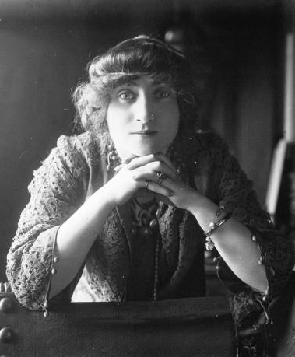
Anna Jeanne Valentine Marianne Glans de Cessiat-Vercell
Λυόν 1875
Κάιρο 1953
συγγραφέας, ποιήτρια, ζωγράφος, δραματουργός,κριτικός τέχνης, χορογράφος, θεωρητικός, δημοσιογράφος
συγγενής του ποιητή Alphonse de Lamartine
η πρώτη γυναίκα που έγραψε φουτουριστικό μανιφέστο
συνένωση τεχνών- La Métachorie
ποθος

Slide 4
μετα το 2^{ο} γάμο- Charles Dumont- της μετακόμισε στο Παρίσι υπήρξε συχνή παρουσία στα σαλόνια της Belle Epoque Gabriele D’ Annunzio, Rachilde, Paul Fort, Alphonse Mucha Auguste Rodin αλληλογραφία, σημαντική καλλιτεχνική επιρροη goddess of the flesh of my inspiration in marble -Rodin The Thinker and His Hands -Poems of Pride- 1908 The dual Personality of Auguste Rodin μια αξιαγάπητη τρέλα της φύσης -Gabriel Tarde

Slide 5
διαζύγιο
Ricciotto Canudo

Slide 6
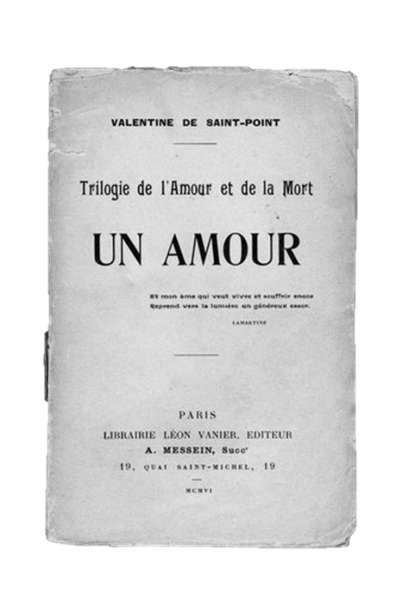
1905- Lamartine Inconnu- New Journal
- Poems of the Sea and the Sun
1906- A Love [Η Τριλογία της Αγάπης και του Θανάτου]
Συνεργασίες με περιοδικά:
Europe Artiste
The Mercury
The New Review
The Age
La Plume
Gil Blas [Filippo Tommaso Marinetti]
1907- The Incest
1909- The Fallen – θεατρικό έργο
- εξερευνά την γυναικεία ψυχολογία
- άτυπα αυτοβιογραφικό
1911- Salon des Indépendants
1912- Aπολλώνια Πάρτυ
λογοτεχνικά

Slide 7
1909- 1914
Valentine de Saint Point
Ricciotto Canudo
Filippo Tomasso Marinetti
Europe Artiste
Monjoie!
Manifesto of Cerebrist Art
Poesia
Φουτουριστικό Μανιφέστο
δυο οράματα για τον μοντερνισμό
αισθησιακό
ερωτικό
εννοιολογικό
καταστρεπτικό
προβοκατόρικο
γεμάτο ενέργεια

Slide 8
Μανιφέστο της Γυναίκας Φουτουρίστριας- 1912- Aπάντηση στον F.T. Marinetti
ασκεί κριτική στις φεμινίστριες που απαιτούν ίσα δικαιώματα με τους άντρες – περίσσεια τάξης
προκλητικη
ζητά από τις φεμινίστριες - φαντασία
- άνισα δικαιώματα
- πιο βίαια
Γυναίκα γίνε υπέρχα άδικη για μία ακομα φορά σαν όλες τις δυνάμεις της φύσης! Ανεξέλεγκτη και έχοντας ανακτήσει τα ενστικτά σου, θα πάρεις τη θέση σου ανάμεσα στα Στοιχεία.[ της φύσης]
απαντά στο Marientti
που μιλά για περιφρόνηση της γυναίκας εξηγώντας οτι άντρες και γυναίκες αξίζουν την ίδια περιφρόνηση καθώς όλη η ανθρωπότητα βυθίζεται στη μετριότητα
- γυναίκες πολεμίστριες [ Αμαζόνες, Σεμίραμις, Ιωάννα της Λωραίνης]

Slide 9
Μανιφέστο της Γυναίκας Φουτουρίστριας- 1912- Aπάντηση στον F.T. Marinetti
ιστορική ανάλυση του ανθρώπινου πολιτισμού
παράλογο το άντρας / γυναίκα αλλά θηλυκότητα / αρρενωπότητα
αρρενωπές περίοδοι – βάρβαρες, πόλεμοι
θηλυκές περίοδοι- επιστροφή στο παρελθόν, φαντασιώσεις ειρήνης
ήρωες, ιδιοφυίες- περίοδοι ισότητας
Υποστηρικτικά για φουτουρισμό:
Ζούμε στο τέλος μιας απο αυτές τις περιόδους ισότητας. Τόσο στους άντρες όσο και στις γυναίκες λείπει η αρρενωπότητα εξού και ο Φουτουρισμός παρ΄όλες του τις υπερβολές έχει δίκιο
1914- σταματά να υποστηρίζει το Φουτουρισμό
http://www.mariabuszek.com/kcai/DadaSurrealism/DadaSurrReadings/FtrstWoman.pdf

Slide 10
Φουτουριστικό Μανιφέστο του Πόθου- 1913
Πόθος- δύναμη
Πνεύμα , Μυαλο ισότιμα με Τέχνη της Σάρκας, Tέχνη του Πόθου στην καλλιτεχνική δημιουργία
Lust, conceived beyond moral preconceptions and as an essential element of the dynamism of life, is a force.
Lust is not a sin. Like pride, lust is a virtue that urges one on, an epicentre at which energies are resourced.
Lust is the expression of a being projected beyond itself.
Lust is the carnal quest for the unknown.
Lust is the act of creation and the creation as such.
Flesh creates as spirit creates. Within the scope of the Universe, their creation is equal. One is not superior to the other, and spiritual creation is not independent from carnal creation.
We must face lust with awareness. We must make of lust what a refined and intelligent person makes of himself and of his own life, we must make lust into a work of art.
Futurist Manifesto of Lust, 1913.
http://www.italianfuturism.org/manifestos/manifestolust/

Slide 11
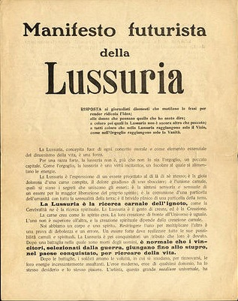
11 Ιανουαρίου 1913
Μιλάνο
Direzione de la Movimento Futurista

Slide 12
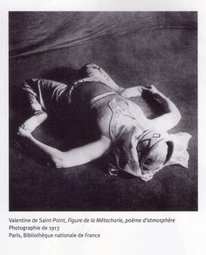
La Métachorie 1913
συνέννωση τεχνών
-κομμάτια από την τριλογία της
-προβολές μαθηματικών εξισώσεων
-αρώματα
γυμνή με βέλο στο πρόσωπο
οχι συναίσθημα
η μουσική και ο χορός δεν βρίσκονταν σε διαλεκτική σχέση
Claude Debussy, Erik Satie
Metachory Festival, 1917, Metropolitan House N.Y.
πρόδρομος των John Cage και Merce Cunningham

Slide 13
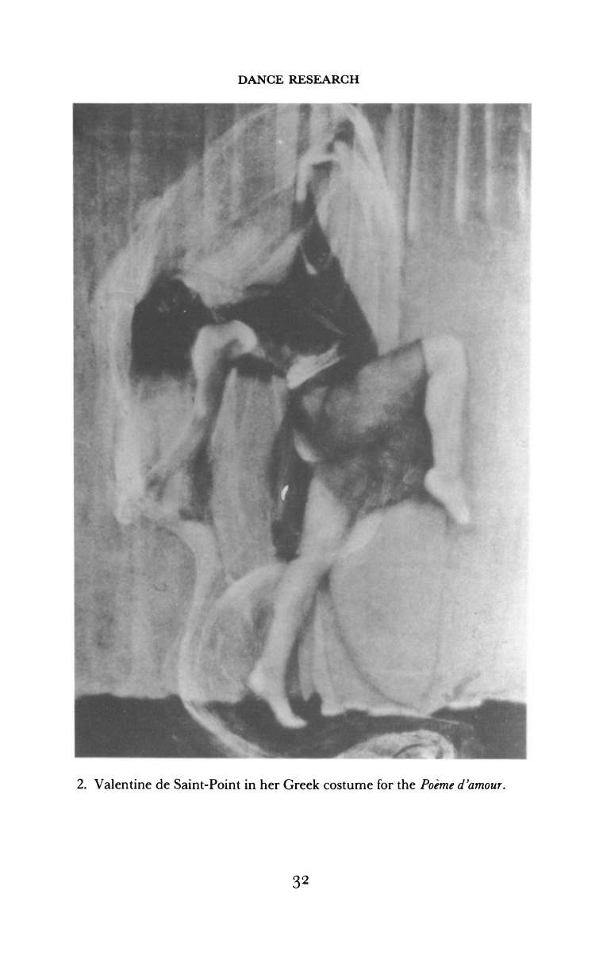

Slide 14
The Puppet and Death
The cavern was dark and the gathering was great.
In our midst, a puppet, the object of the wake.
We stood on either side of it, myself and Death,
With each one tugging at an arm.
My final breath
Was encased in that flaccid, inanimate mask!
With my whole body I bent, as against a blast
Of icy wind, fighting Death with all my vigor, Which blazed at the thought of emerging the victor.
If I failed in my effort, I knew I was lost;
My will to live grew tense—my life would be the cost.
But then Death ripped the miserable puppet in half— I held on to my part,
The crowd burst out in laughter.
Then seizing its limp, mutilated trophy, Death fled… and I now feared for my own destiny.
After Death disappeared, the crowd slowly vanished Before my empty eyes
As the noise diminished,
I looked at my half of the puppet with a moan,
In the cavern grown dark where I stood all alone.

Slide 15
Ηλεκτρονική βιβλιογραφία
http://www.wired.com/2008/11/the-manifesto-1/
https://en.wikipedia.org/wiki/Valentine_de_Saint-Point#/media/File:Valentine_de_Saint-Point_1914_(1).jpg
http://www.jstor.org/stable/1290682?seq=1#page_scan_tab_contents
http://www.tate.org.uk/context-comment/articles/action-feminine
http://www.greeninteger.com/knife_fork.cfm#valentine
http://www.mariabuszek.com/kcai/DadaSurrealism/DadaSurrReadings/FtrstWoman.pdf
http://www.italianfuturism.org/manifestos/manifestolust/
https://en.wikipedia.org/wiki/Soci%C3%A9t%C3%A9_des_Artistes_Ind%C3%A9pendants

